Slide 1




2026年STCF研讨会
端盖PID-RICH探测器
黄文谦，汪安琪
代表RICH子探测器工作组
2026年7月1日

Slide 2
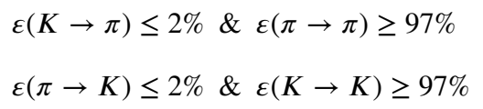
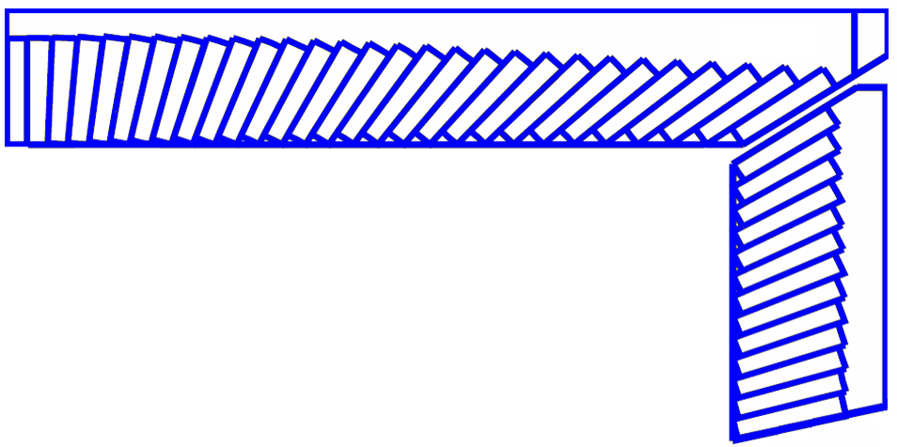
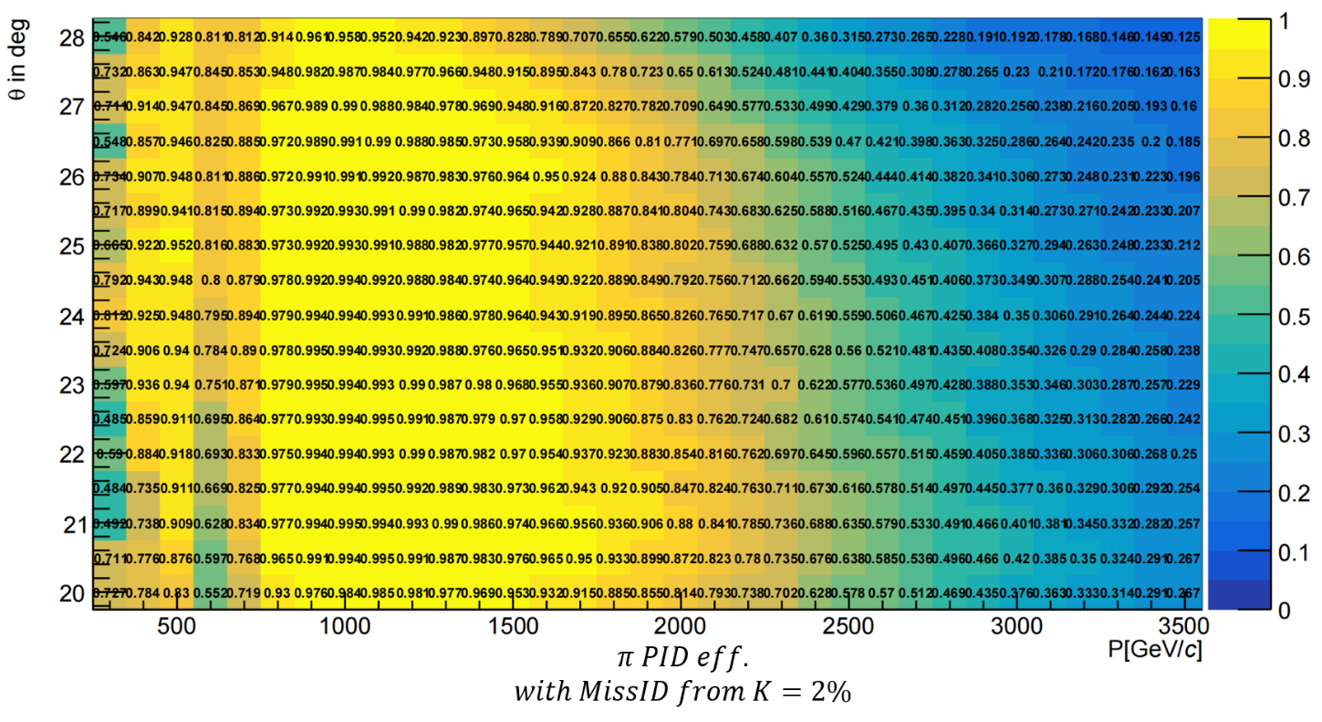
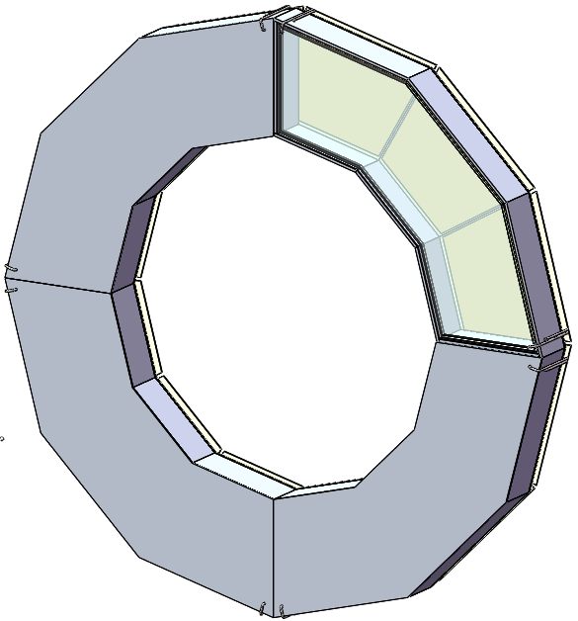

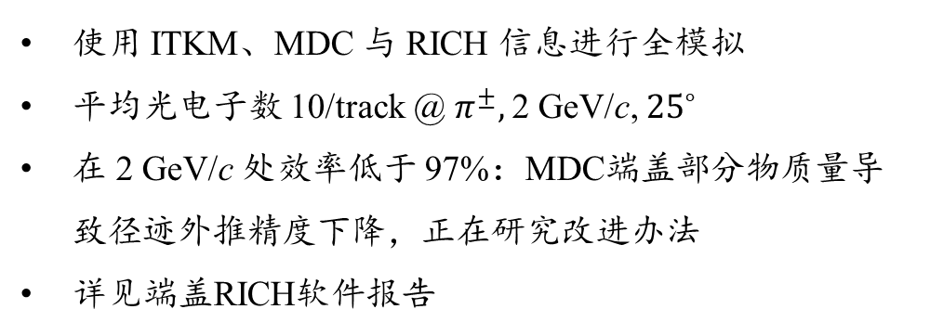
调整到端盖的PID-RICH探测器
131 cm
~30°
95 cm
BTOF
$θ$ (deg)
85.1 cm
82 cm
主漂移室
RICH
~20°
48 cm
144 cm
164 cm
P (MeV/c)
使用 ITKM、MDC 与 RICH 信息进行全模拟
平均光电子数 10/track @ $π^{±},$2 GeV/c, ${25}^{∘}$
在 2 GeV/c 处效率低于 97%：MDC端盖部分物质量导致径迹外推精度下降，正在研究改进办法
详见端盖RICH软件报告

Slide 3
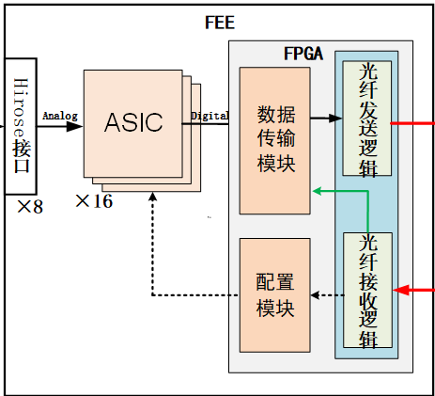
PID-RICH 探测器系统的进展
探测器的多项指标提升或达标
  辐射体对切伦科夫光的透过率
  工作气体对切伦科夫光的透过率
  光阴极量子效率
  气体探测器性能
完成基于ASIC芯片的前端电子学板
  通过多通道性能测试，性能达标
  参与STCF-DAQ系统联调，并参与束流实验
开展了CERN PS、SPS束流上的实验，并开展多次宇宙线实验

Slide 4
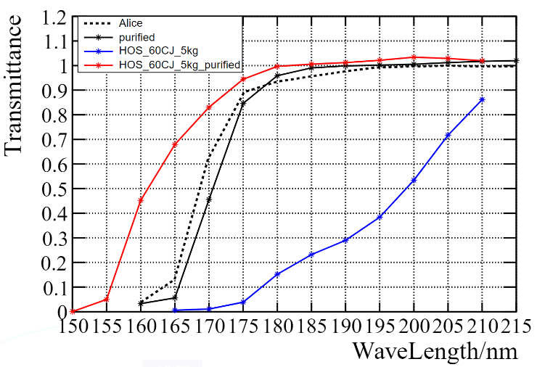
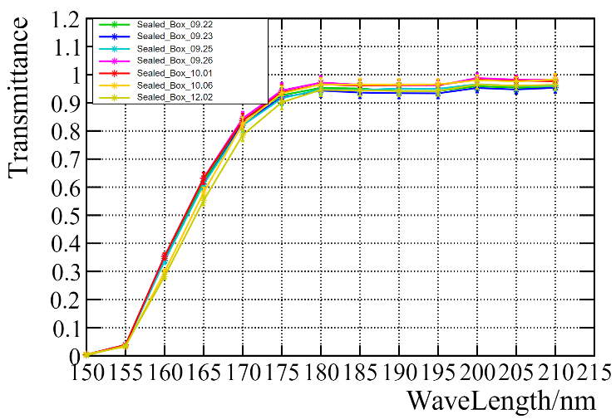
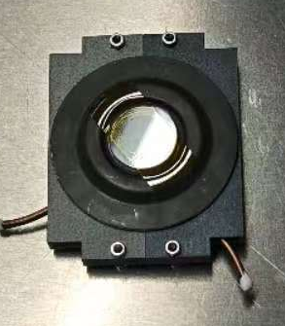
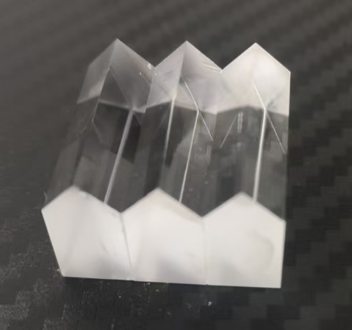
束流实验之前辐射体的准备
全氟己烷 (C₆F₁₄) 辐射体对切伦科夫光的透过率
  解决了生产流程稳定性、纯化工艺
  稳定获得优质全氟己烷
以 MgF₂ 为透光窗的密闭辐射体容器
  尝试多种方案，最终玻璃粉粘接方案制作成功，密封性可靠
  通光直径15mm，适合束流实验特点
也准备了棱台结构 MgF₂ 固体辐射体
本项目 纯化
ALICE 结果
本项目 原液
全氟己烷透过率比较
密闭容器中全氟己烷透过率

Slide 5
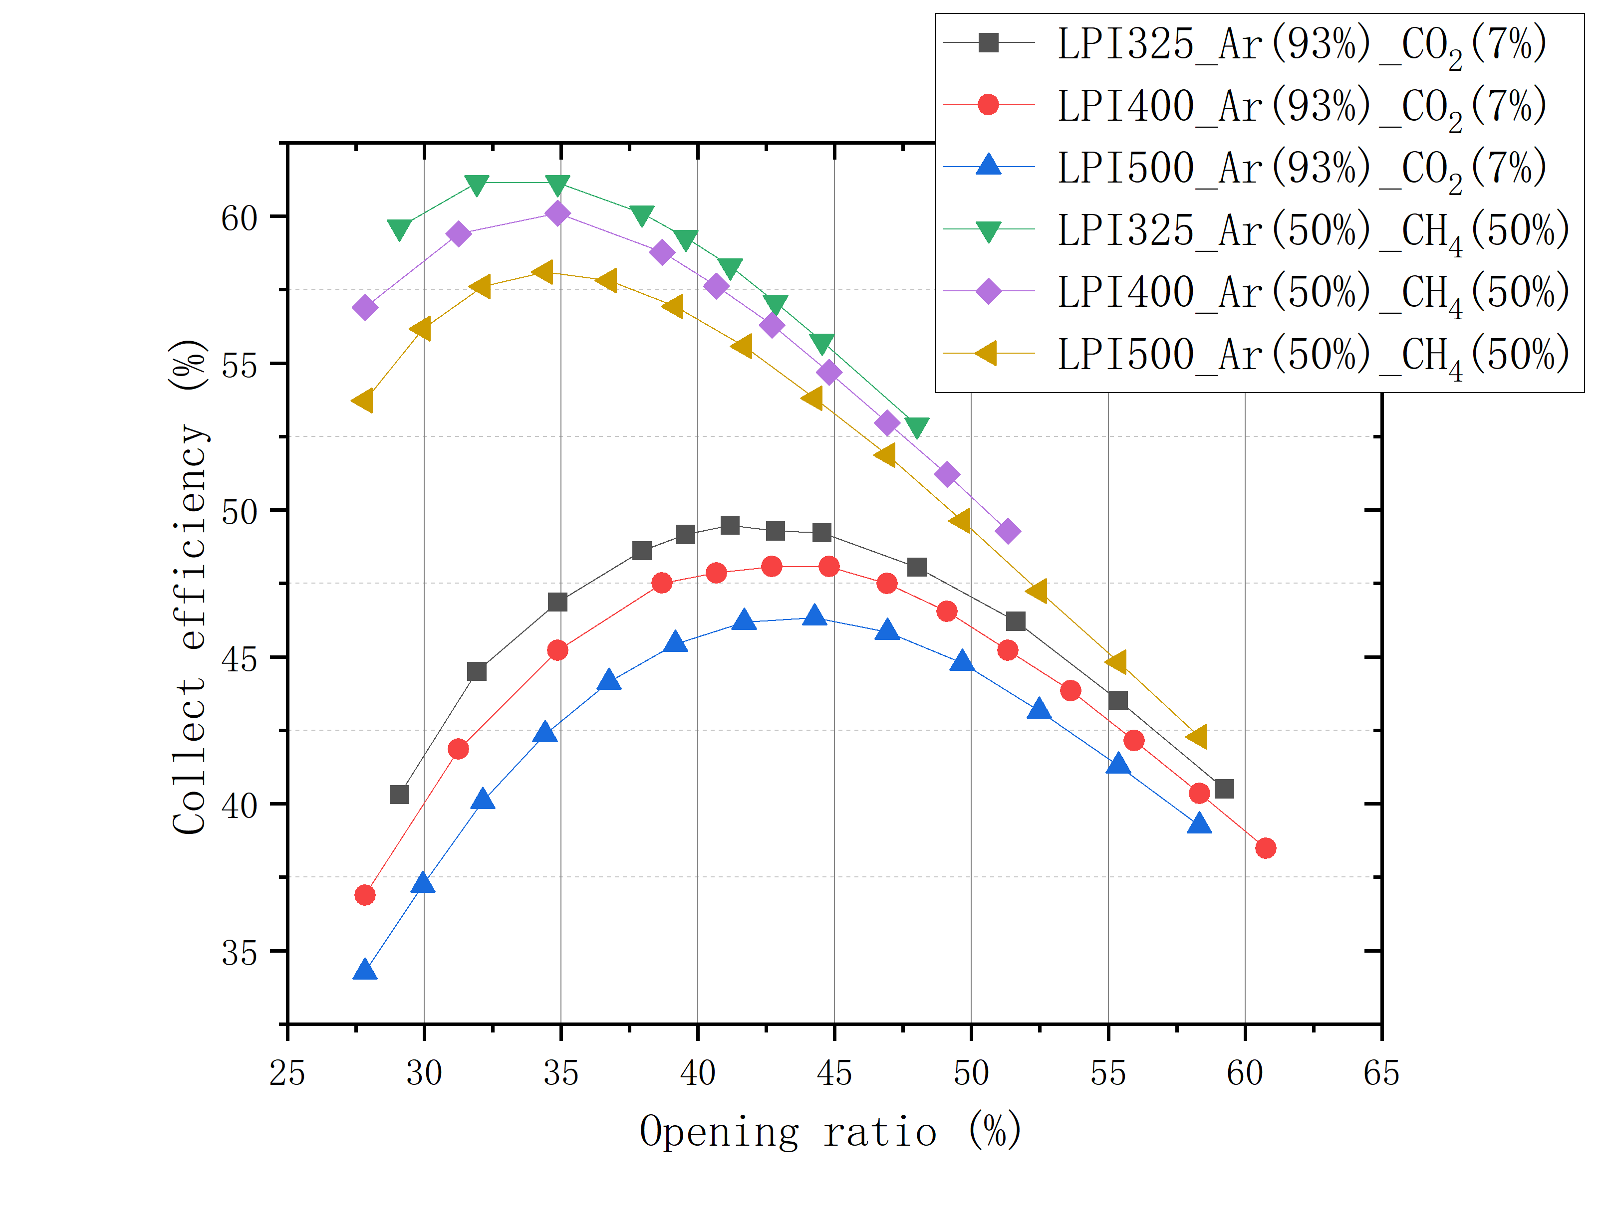
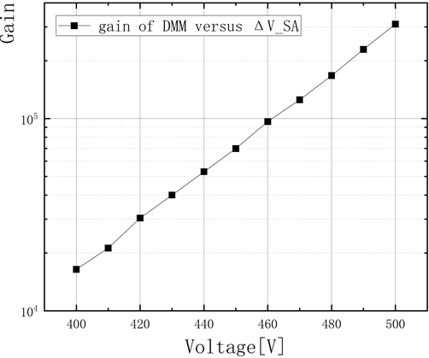
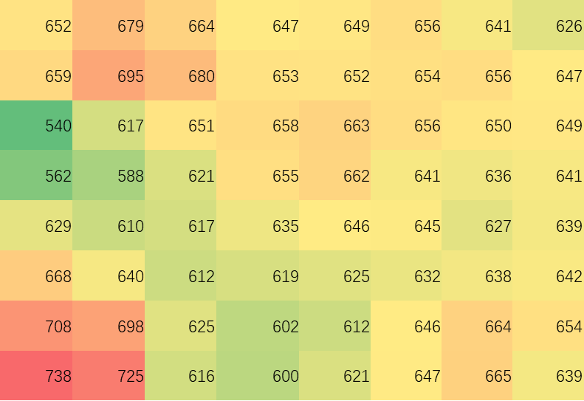
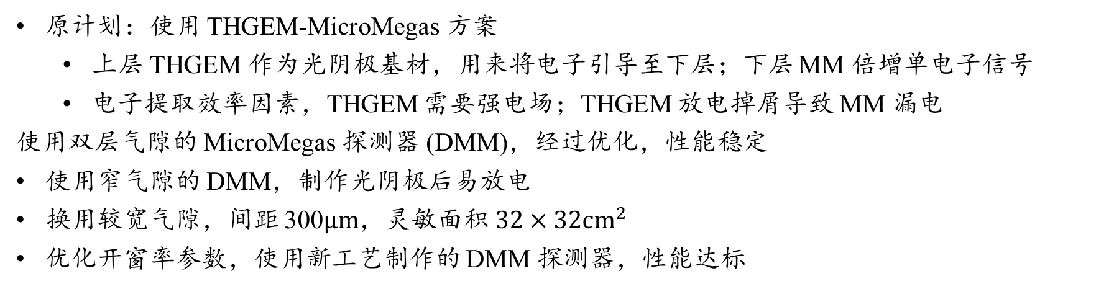
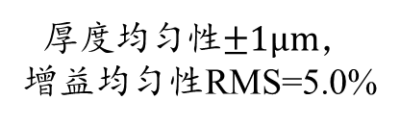
束流实验之前气体探测器的准备
原计划：使用 THGEM-MicroMegas 方案
  上层 THGEM 作为光阴极基材，用来将电子引导至下层；下层 MM 倍增单电子信号
  电子提取效率因素，THGEM 需要强电场；THGEM 放电掉屑导致 MM 漏电
使用双层气隙的 MicroMegas 探测器 (DMM)，经过优化，性能稳定
使用窄气隙的 DMM，制作光阴极后易放电
换用较宽气隙，间距 300$μm$，灵敏面积 $32×32cm^{2}$
优化开窗率参数，使用新工艺制作的 DMM 探测器，性能达标
不同气体中，
开窗率vs电子收集效率
上层电压固定650V，
下层电压vs增益
厚度均匀性$±1μm$，
增益均匀性RMS=5.0%

Slide 6
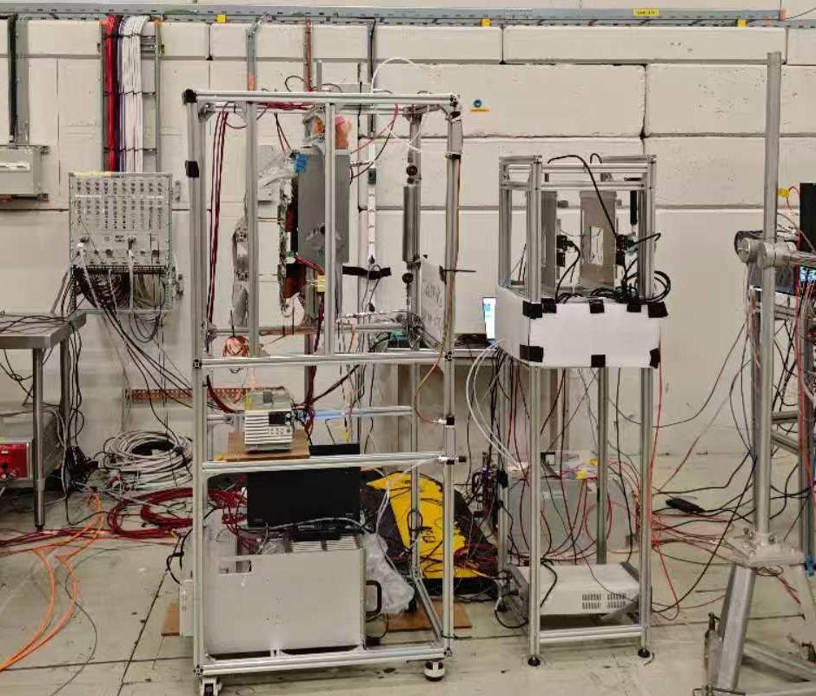
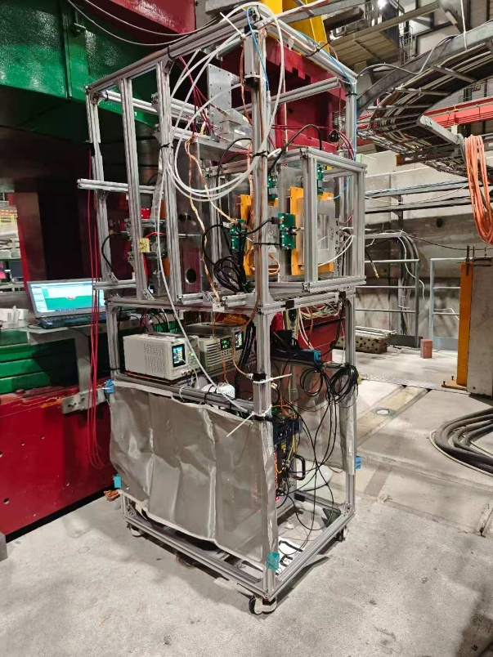
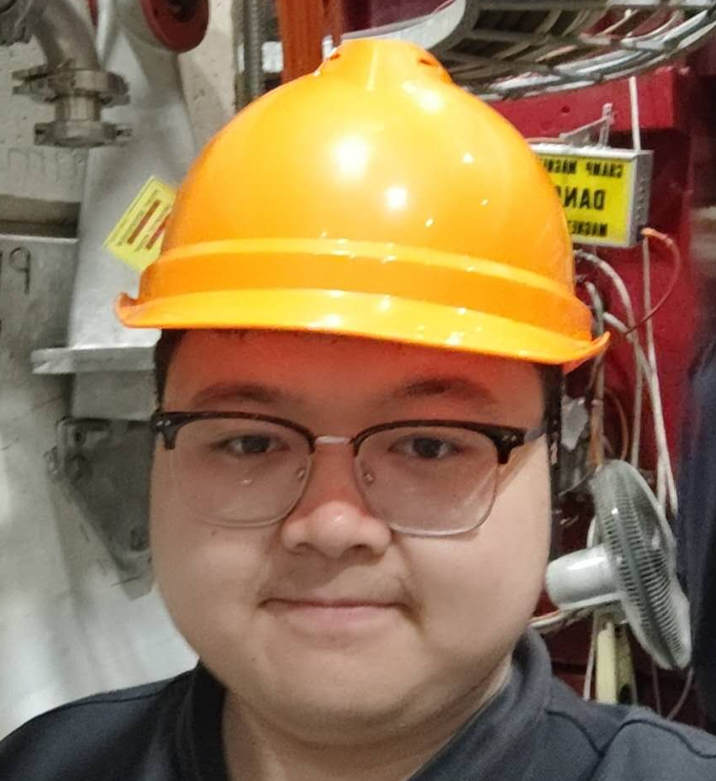
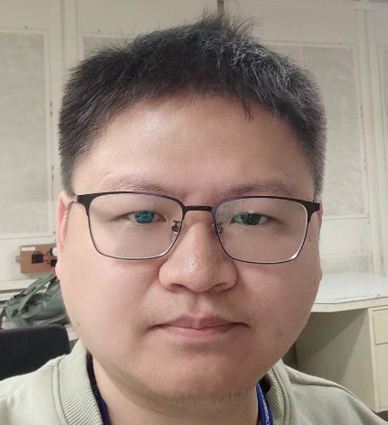
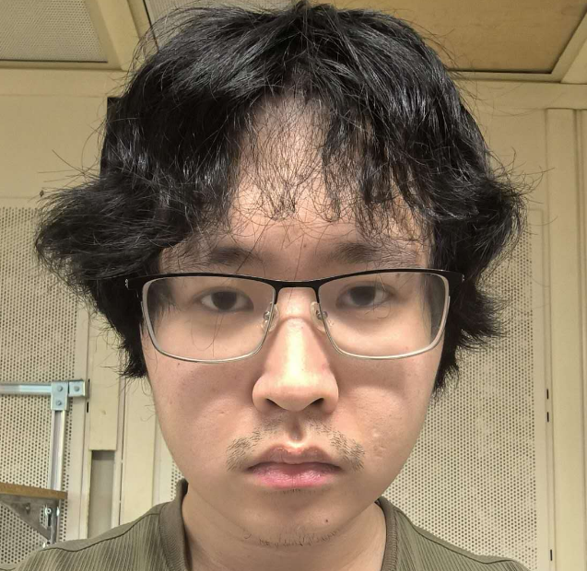
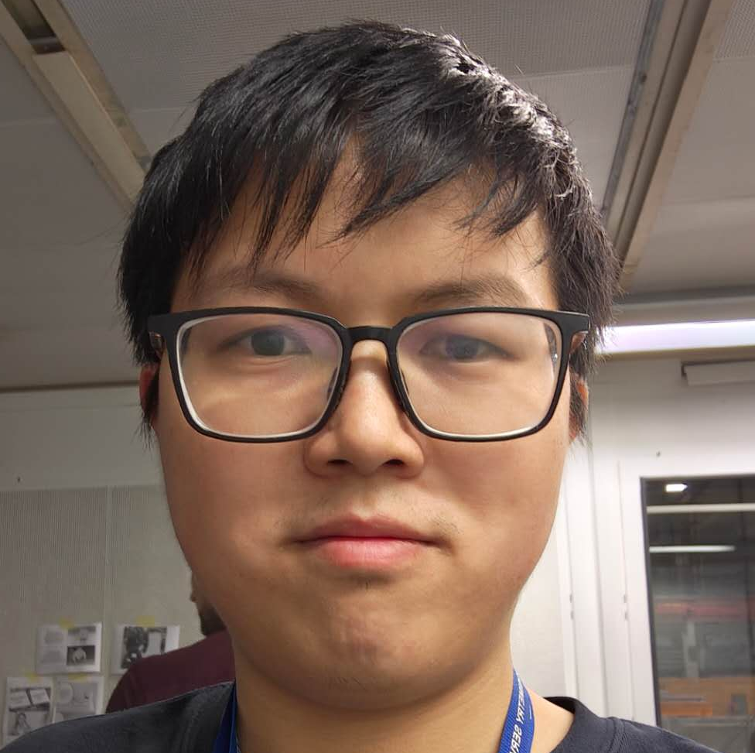
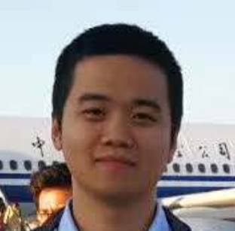
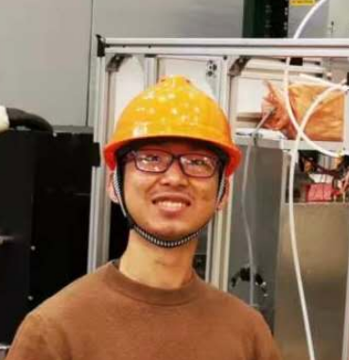
束流实验
25 年 10 月参加 PS 束流实验; 11 月参加 SPS 束流实验
实验期间监测气体水氧含量小于 1ppm ，性能良好
CsI 光阴极保存良好，即使经历束流实验期间拆装，实验前后量子效率一致
黄清源
黄文谦
马跃磊
PS束流
SPS束流
汪安琪
王旭
张慧斌

Slide 7
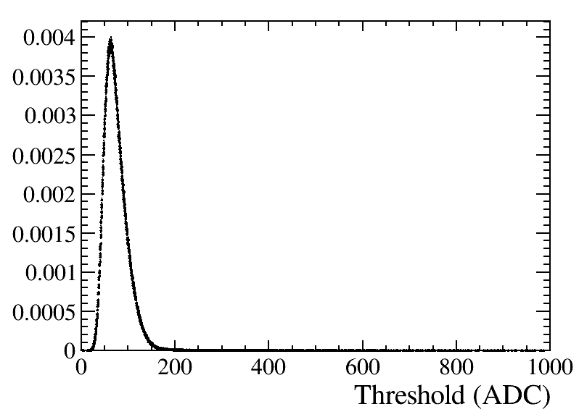
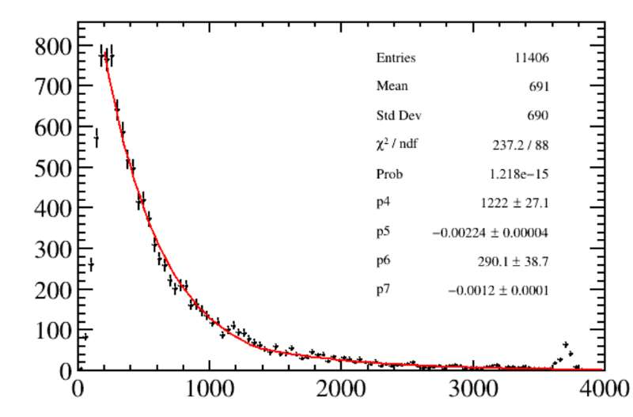
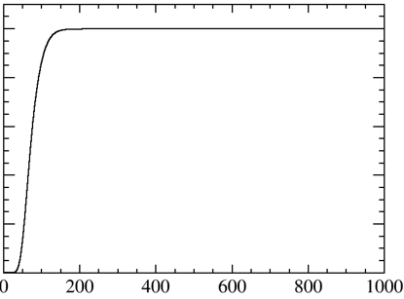
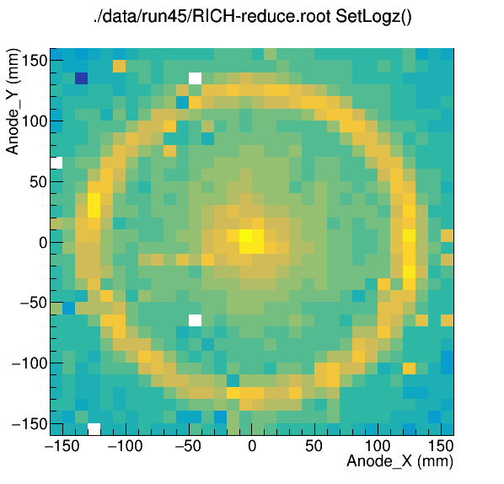
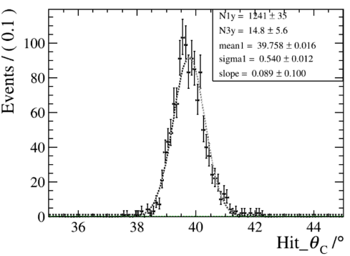
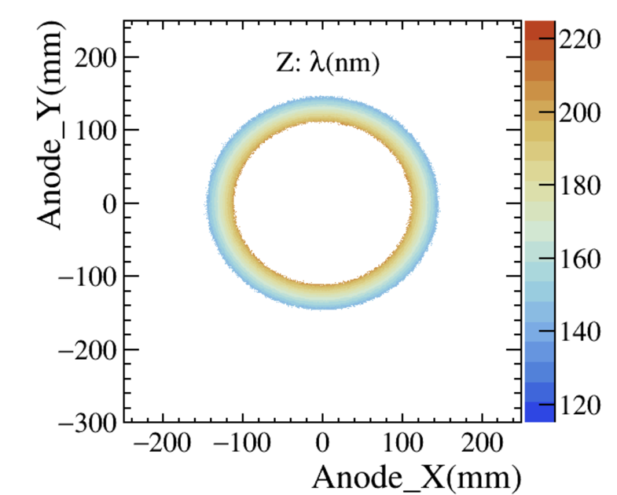
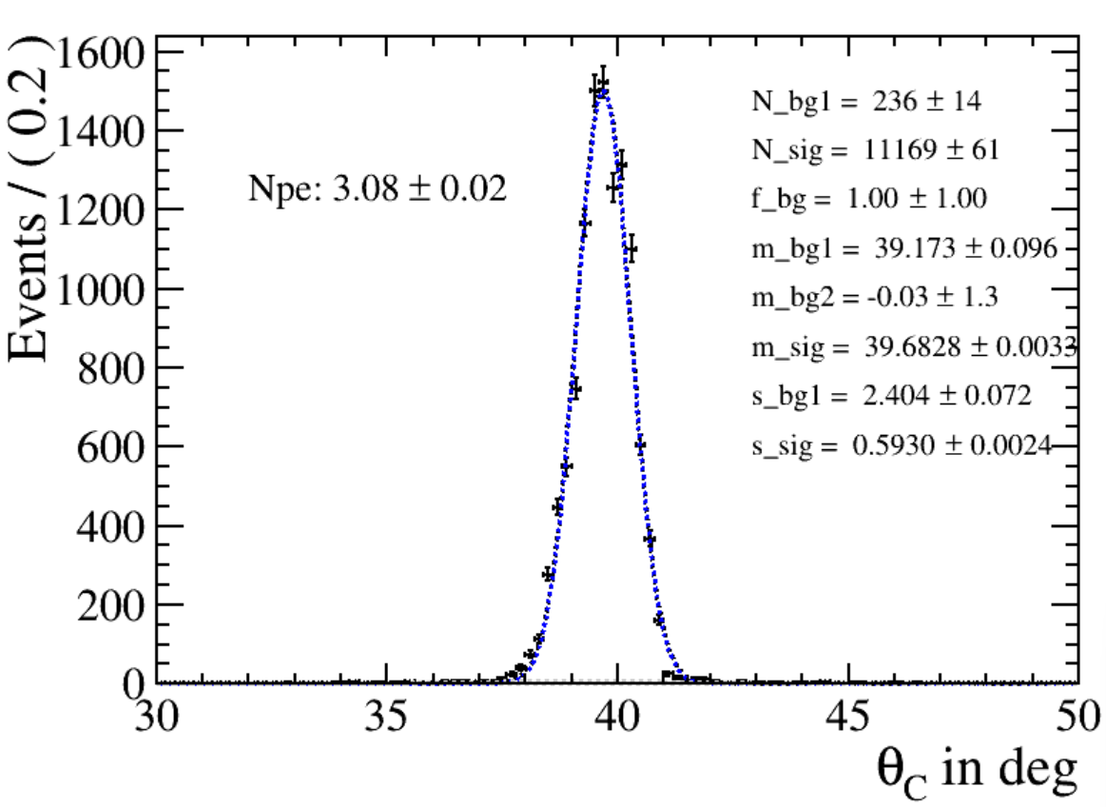
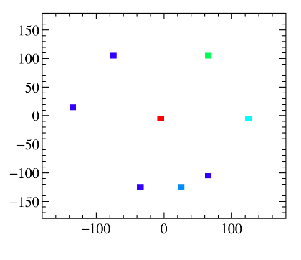
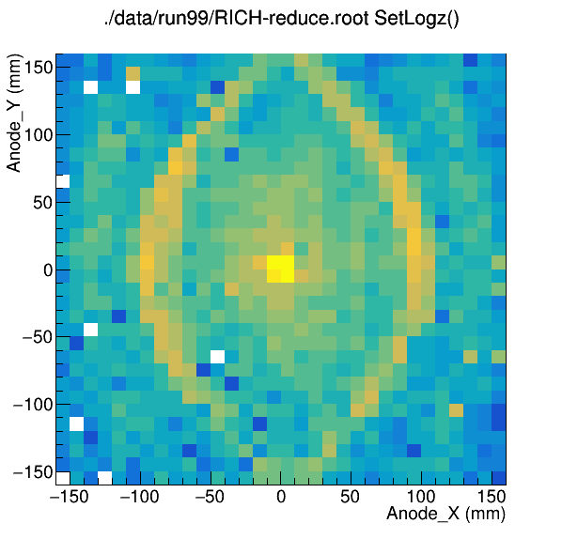
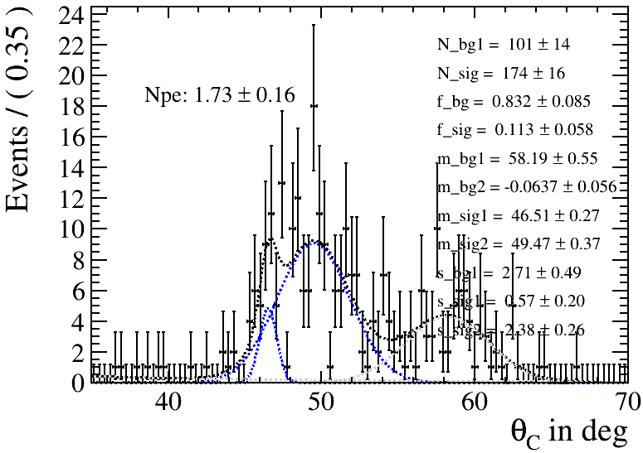
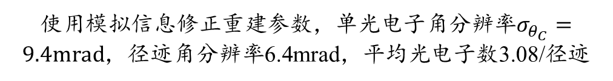

束流实验
Hitmap 与重建切伦科夫角
阈值效率
基线5$σ$分布
单光电子事例能谱
提取单光电子事例，分析探测器增益1.2e5，探测效率高于90%
使用模拟信息修正重建参数，单光电子角分辨率$σ_{θ_{C}}=9.4mrad$，径迹角分辨率6.4mrad，平均光电子数3.08/径迹

Slide 8
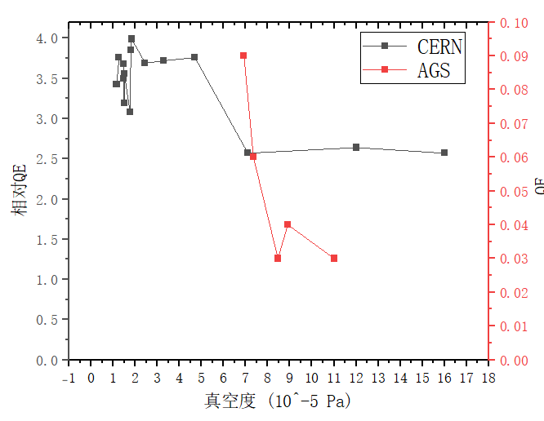
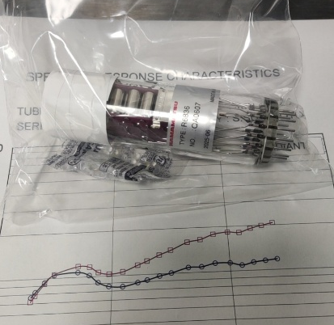
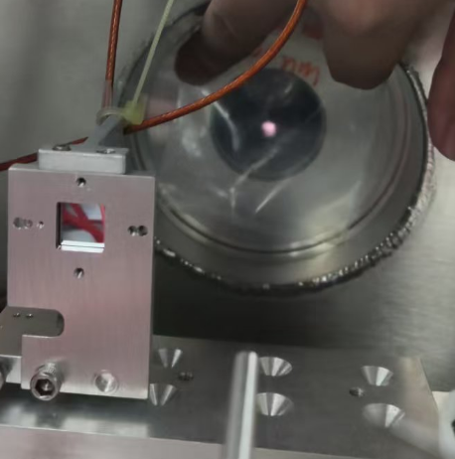
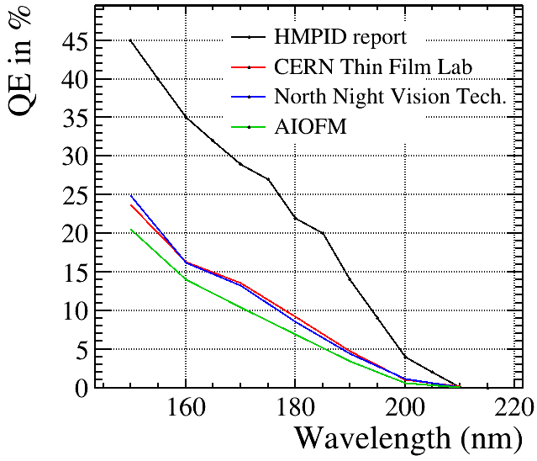
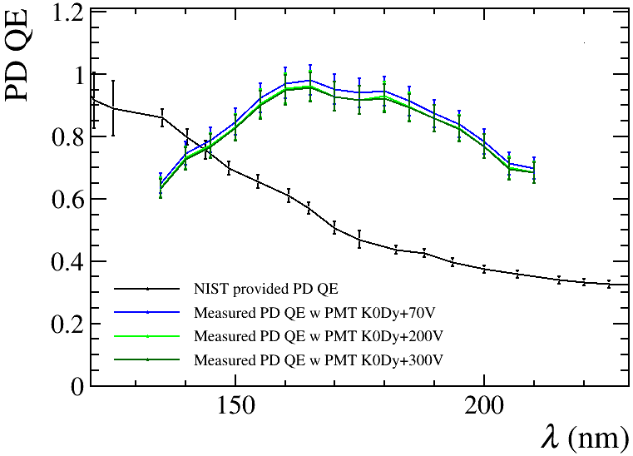
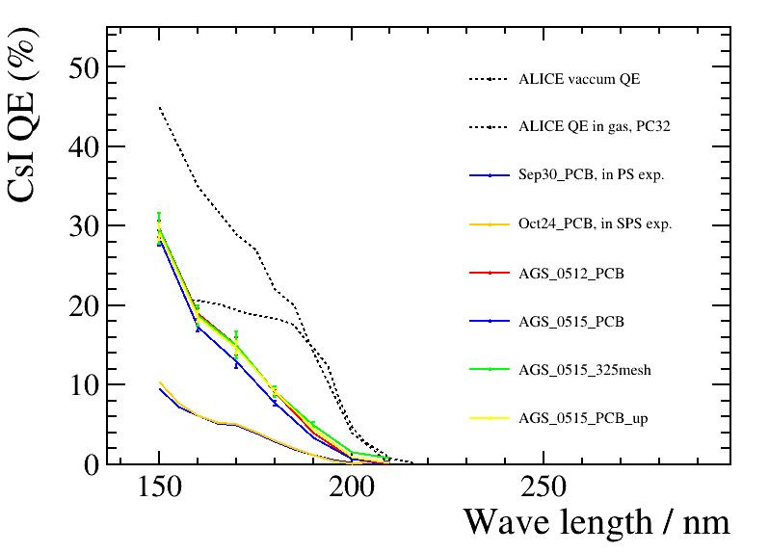

光阴极量子效率
使用滨松刻度的 PMT，标定 QE 测量系统
  标定结果显示，标准 PD 的 QE 达到物理极限：测量 CsI 的 QE，不确定性范围存在上限
提升光阴极量子效率：3% → 8% @180nm
与其他来源的光阴极对比
北方夜视
安光所
PMT 与滨松刻度 QE 结果
刻度标准PD的实验光路
光阴极 QE 与镀膜时真空度强相关
使用标定的测量系统重新检查各来源的光阴极，QE 均不超过 ~9%
标准 PD QE，最高效率$<≈$100%

Slide 9
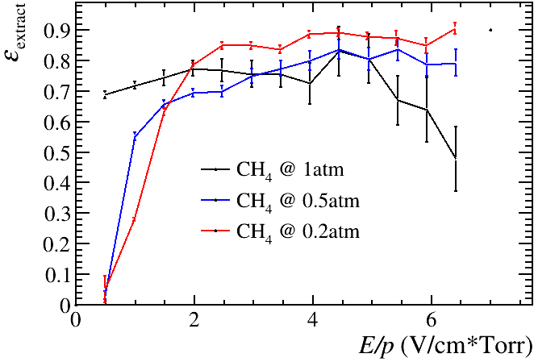
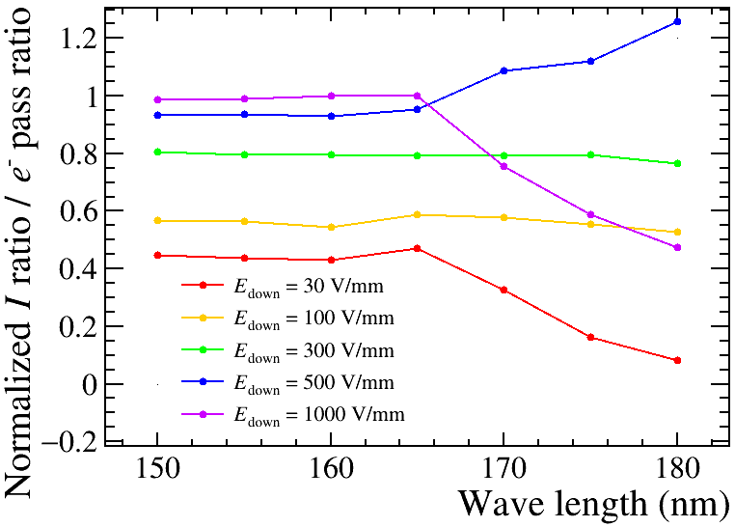
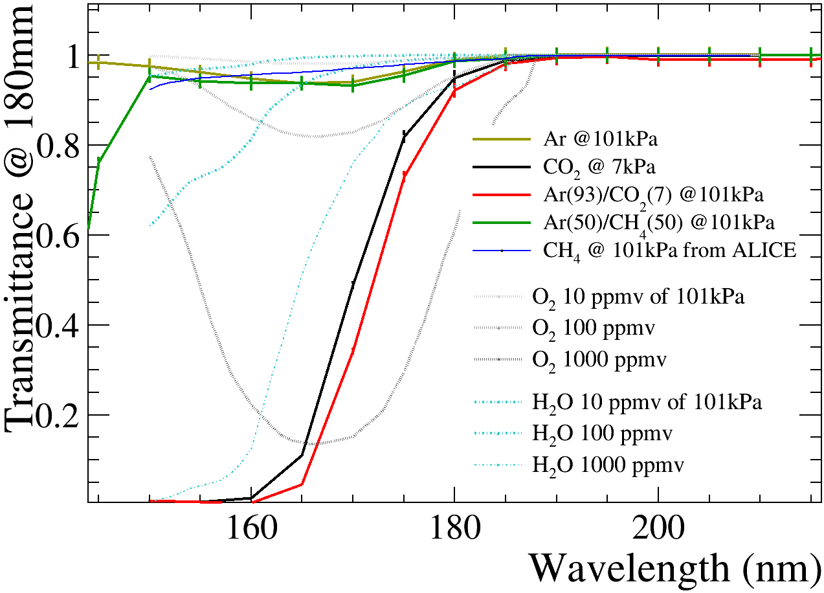
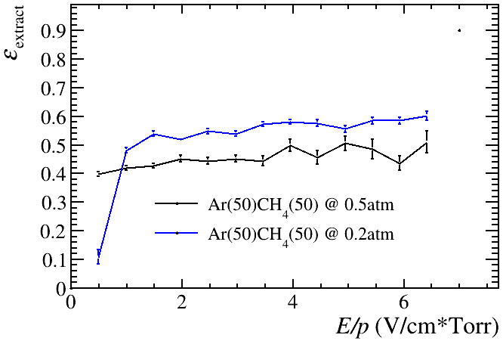
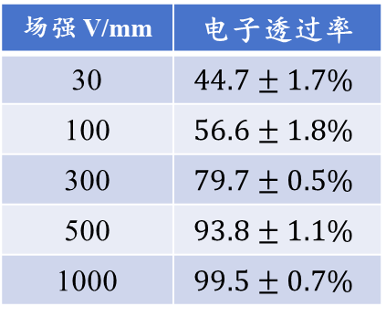
工作气体
不同气体对紫外光的透过率：气体光电流/真空光电流
高透过率气体的电子提取效率：mesh 的气体光电流/真空光电流
真空条件下电子在丝网结构的透过率：mesh 的上拉光电流/下拉光电流
场强 V/mm | 电子透过率
30 | $$44.7±1.7\%$$
100 | $$56.6±1.8\%$$
300 | $$79.7±0.5\%$$
500 | $$93.8±1.1\%$$
1000 | $$99.5±0.7\%$$
DMM镀层的约化电场
强度为1.71~5.26 V/cm*Torr
更高场强有利于电子透过丝网

Slide 10
电子学结构框图
读出通道
  单电子学集成16片，单芯片64通道，共1024通道
数据存储：MT41J256M16HA
  带宽25.6 Gbps，内存8 Gb
数据传输：SFP
  4路SFP
FPGA：xc7v2000tfhg1761
  850 user IO，46 Mb BRAM

Slide 11
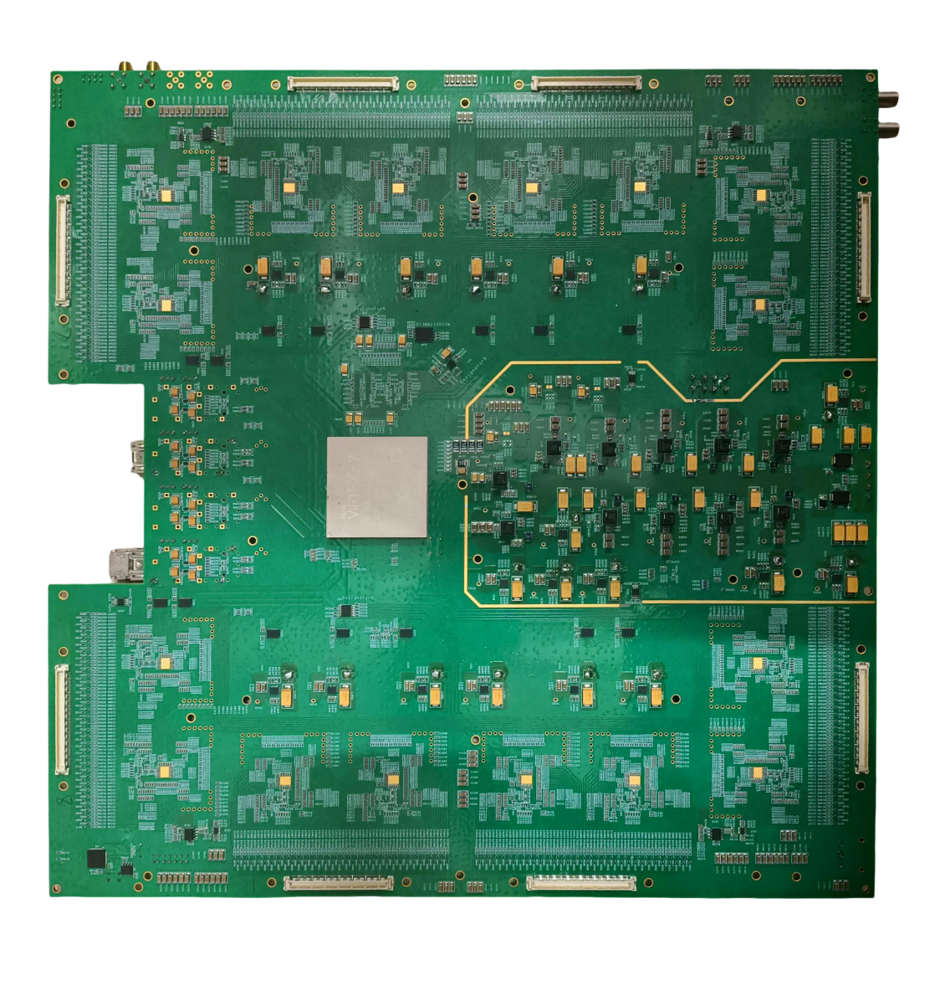
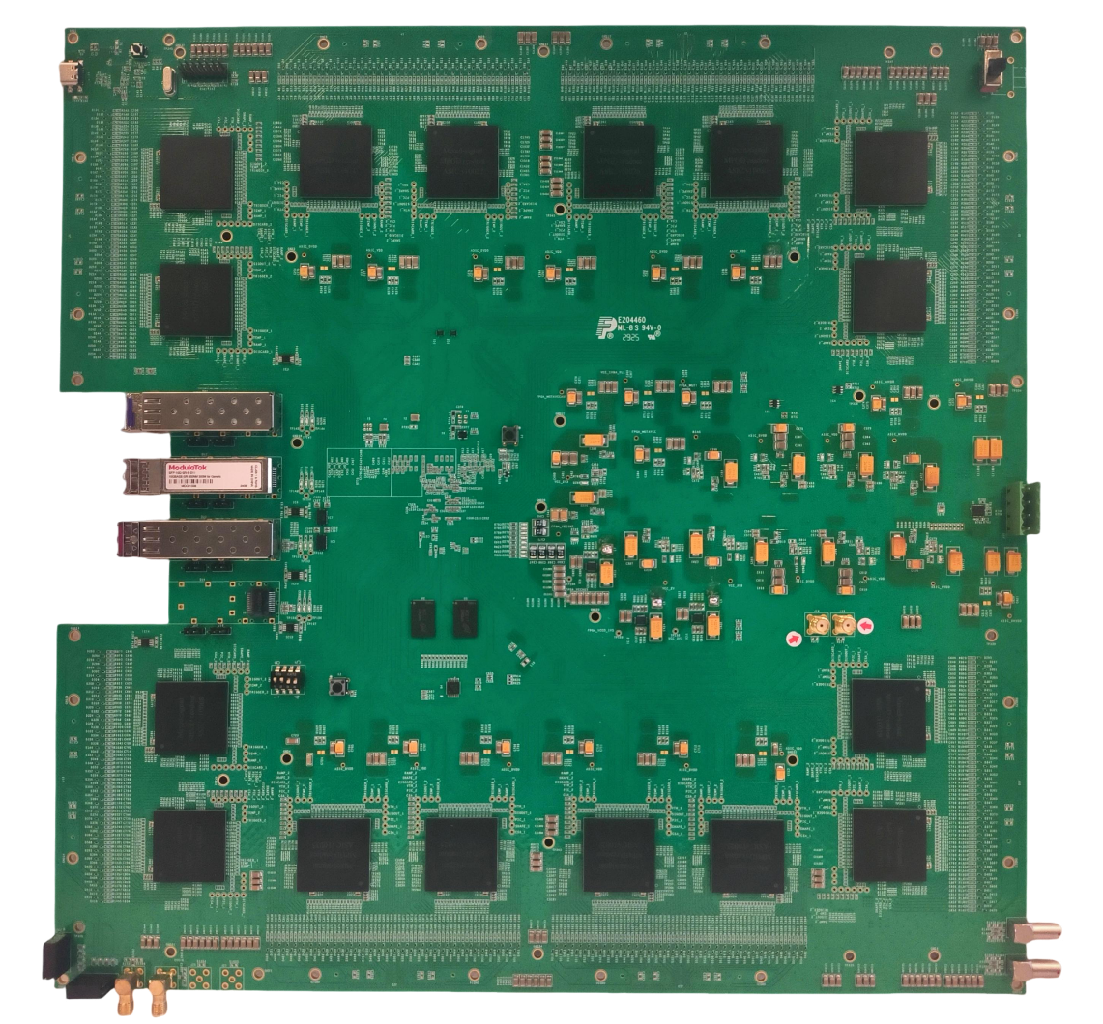
硬件设计
HIROSE
HIROSE
ASIC×8
HIROSE
HIROSE
光纤
接口
DDR
FPGA
电源转换电路
屏蔽壳开窗
HIROSE
HIROSE
ASIC×8
HIROSE
HIROSE
Notes:
如图为硬件设计的实物图

Slide 12
测试平台构建
测试平台结构图
测试平台
任意波形发生器：提供输入和触发信号
步进衰减器：提供可调输入
Hirose转接板：电压信号 -> 电荷信号
Notes:
电子学实验室测试平台如图所示
信号源提供输入以及触发信号，衰减器将输入信号衰减至不同的幅度。Hirose转接器将电压信号转换为电荷信号。
测试内容包括，电子学测试、链路测试、探测器联调以及束流测试

Slide 13
单通道测试
(a)
(b)
单通道典型噪声
单通道线性测试
单通道测试结果
  输入不同电荷信号，测量输出线性
  INL(Integral Nonlinearity) < 2 %
  基线噪声@ 20 pF输入电容： 均值 ≈ 0.23 fC
信号波形
Notes:
如图为单通道的测试，根据不同电荷输入信号，对输入和输出进行线性拟合，测得积分非线性小于2 %，通道的基线噪声为0.23 fC

Slide 14
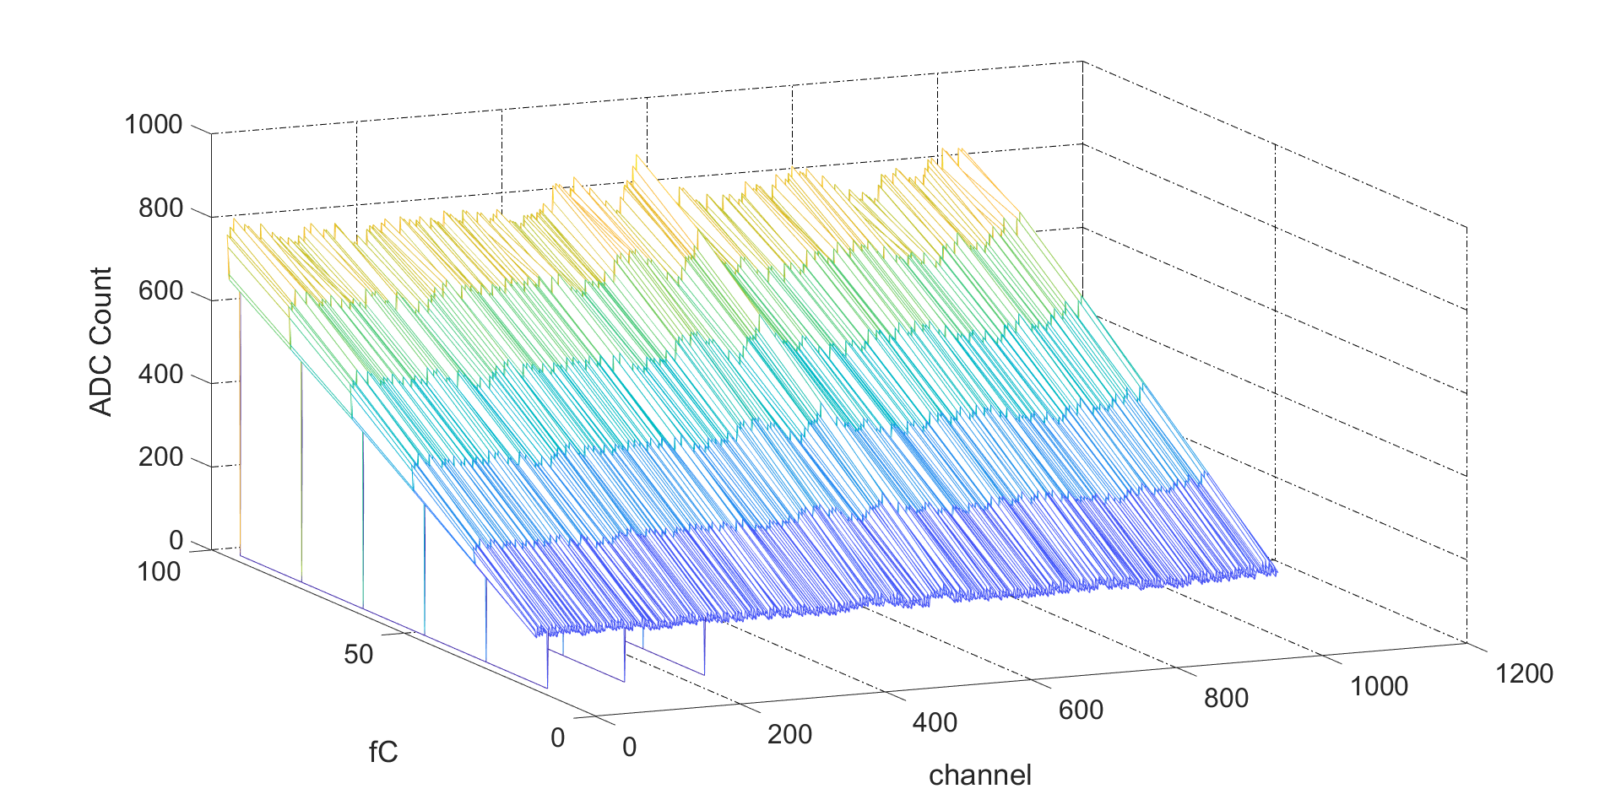
多通道测试
各通道时间精度
各通道噪声
各通道线性拟合
多通道测试结果
  时间精度 @ 20 pF 输入电容：< 1 ns RMS
  基线噪声 @ 20 pF 输入电容：< 0.5 fC RMS
  各通道 INL 均值 < 1 %
时间精度测试，统计两通道间的过阈时间差
Notes:
如图为时间精度测试，统计两个通道间的过阈时间差，得到时间精度。
测得各个通道的时间精度均小于1 ns，基线噪声低于0.5 fC，计算出各通道积分非线性均值小于1 %，均满足设计需求。

Slide 15

PID-RICH 探测器系统的进展
探测器的多项指标提升或达标
  辐射体对切伦科夫光的透过率
  工作气体对切伦科夫光的透过率
  光阴极量子效率
  气体探测器性能
完成基于 ASIC 芯片的前端电子学板
  通过多通道性能测试，性能达标
  参与 STCF-DAQ 系统联调，并参与束流实验
开展了 CERN PS、SPS 束流上的实验，并开展多次宇宙线实验
预期成果 | 指标名称 | 指标值 | 完成情况
探测器 | 增益均匀性 | 好于15% | 完成
探测器 | 单光电子增益 | ≥10⁵ | 完成
探测器 | 单光子角分辨 | ≤10 mrad | 完成
 | 辐射体透过率 | ≥85% @ 180nm | 完成
 | 光阴极量子效率 | ≥20% @ 180nm | 待定
探测器 | 单径迹角分辨 | ≤ 4 mrad | 正在测试
前端电子学 | 集成度 | 64 | 完成
前端电子学 | 电荷测量噪声(ENC) | 在输入电容≤ 20 pF的条件下好于0.5 fC @ 16 fC | 完成
前端电子学 | 时间测量精度 | 在输入电容≤ 20 pF的条件下好于1ns @ 16 fC | 完成

Slide 16
谢谢！

